Slide 1
DISRUPTION DELL'INNOVAZIONE DEL LAVORO
ISW – GRUPPO01 - TEAMSOFTWAREREVOLUTION

Slide 2
COMPONENTI DEL TEAM:
Carta Stefano (Team Leader)
Carta Fabio
Argiolas Alessandro
Bertulu Giovanni
Desogus Omar
Fadda Luca
Zucca Luigi

Slide 3
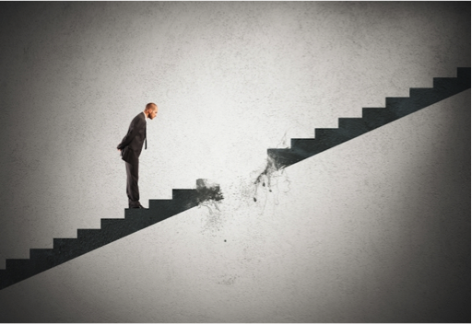
Cos'è la disrUption?
DISRUPTION = rottura, disgregazione, frantumazione.
Momento in cui una nuova tecnologia origina il cambiamento di una determinata attività e modifica completamente il modello di business precedente.
Distrugge i "vecchi" modelli di business e al tempo stesso premia i nuovi "entranti digitali"

Slide 4
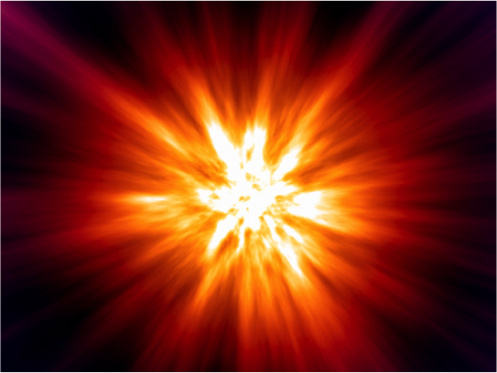
Big bang disruption (L. Downes e Paul Nunes)
BIG-BANG rende l’idea della velocità con cui avviene e della virulenza dei suoi effetti.
Onda in grado di sbriciolare tutto quanto si trovi lungo il suo cammino.
DISRUPTION VS INNOVAZIONE
Tutti i disruptors sono innovatori, ma non tutti gli innovatori sono disruptors.
La disruption sradica e cambia letteralmente ciò a cui noi pensiamo, come ci comportiamo, facciamo affari e dove andiamo nella nostra vita quotidiana.

Slide 5
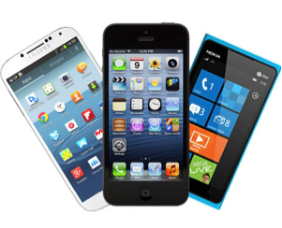
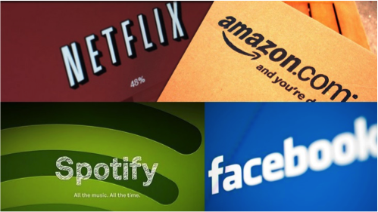
ESEMPI:
Varie categorie di fenomeni di disruption:
Dotazioni di cui dispongono smartphone e tablet (fotografia, navigatori portatili, orologio, ecc.)
Prodotti nativamente digitali o che diventano tali (es. brani musicali e film in formato digitale su Spotify e Netflix)
Prodotti che vedono tuttora la convivenza fra il formato digitale e quello cartaceo (giornali e libri)
E-commerce (Amazon)
Facebook - 300 miliardi di dollari in 11 anni 1,4 miliardi di utenti

Slide 6
E nell'ingegneria del software?
I progressi dell’ingegneria del software negli ultimi vent’anni hanno reso ancora più semplice il riutilizzo del codice.
Algoritmi specializzati per la creazione di codici a barre leggibili dalle macchine apposite o per il riconoscimento vocale vengono offerti in modalità open source o a basso prezzo.
Impulso verso lo sviluppo incontrastato va accelerando, favorito dal fatto che i software e i dati non vengono consumati, il che riduce il costo delle materie prime.

Slide 7
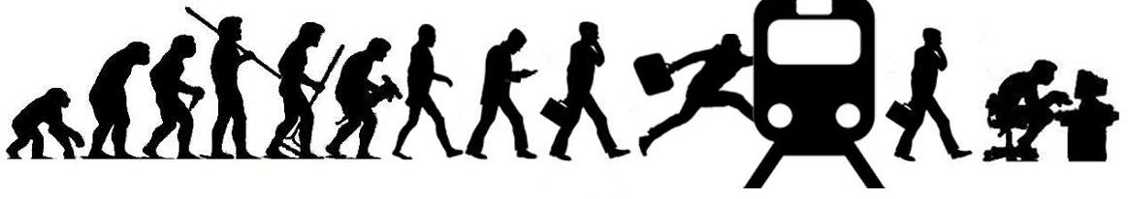
Quando è stata la svolta?
La rivoluzione industriale

Slide 8
Cos'è?
Processo di evoluzione economica, sociale e tecnologica che trasformò un sistema agro-artigianale in un sistema industriale caratterizzato dall'uso di nuovi macchinari e nuove fonti energetiche.

Slide 9
Quali sono i settori colpiti?
Tre settori
Agricoltura
Industrie Tessili
Industrie Pesanti
Metallurgia
Meccanica

Slide 10
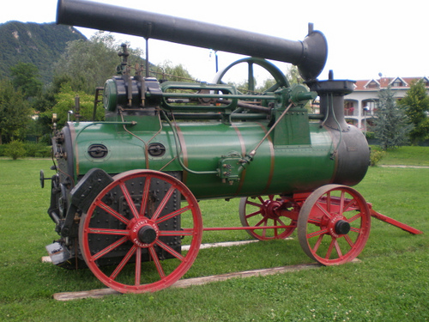
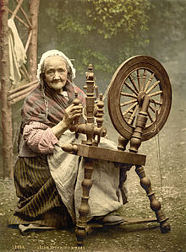
Settore Agricolo
Aratro a mano potenziato
Raccolta più veloce (Trebbiatrice a vapore)
ERA ORA!
Settore Tessile
Sostituzione/miglioramento telai filature
Giannetta (Da 6 a 24 volte più veloce)
Filatoio idraulico (Centinaia di volte più veloce)
Filatoio a vapore

Slide 11
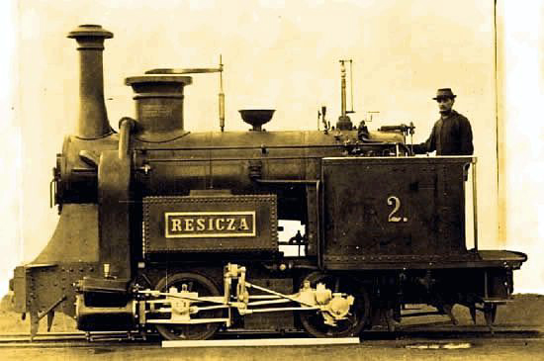
Settore meccanico/Metallurgico
Nave a vapore
Locomotiva
Ferrovie
Telegrafo

Slide 12
E ai giorni nostri?
La terza rivoluzione industriale:
Elettronica
Informatica
Queste discipline sono in costante mutamento ed espansione, donando al mondo prodotti sempre più “intelligenti” e duttili, sia per il privato che dal punto di vista aziendale.

Slide 13
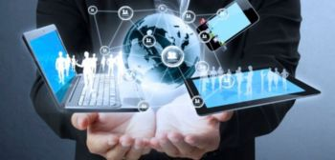
Le nuove tecnologie, come i computer indossabili e il riconoscimento facciale, cambieranno il nostro modo di lavorare, consumare e divertirsi. La creazione di un mercato unico digitale potrebbe contribuire a rafforzare le imprese high-tech in Europa e creare più posti di lavoro.

Slide 14
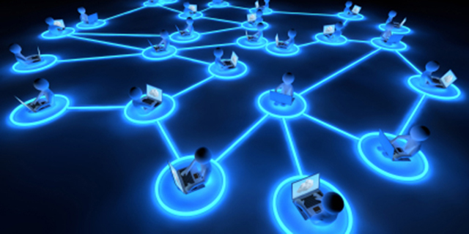
Perche passare al mondo digitale?
Uno dei motivi sono le numerose opportunità offerte dai social media.
I social raggiungono più persone di ogni altra forma di pubblicità con minor investimento.
Hanno avuto il grande merito di allargare il campo delle conoscenze, di far incontrare (sia pur virtualmente) persone che non si sarebbero mai conosciute nella vita, di abbattere le barriere sociali e di far nascere nuove amicizie.

Slide 15

Uno dei tanti motivi per passare al mondo digitale è il business.
I social network non servono solo per condividere con gli amici le foto della partita di calcetto o della propria cena al ristorante.
Ci sono anche moltissime occasioni per il business.
Linkedin ad esempio, rappresenta la piattaforma di scelta per i contatti di lavoro, con 185 milioni di utenti.

Slide 16
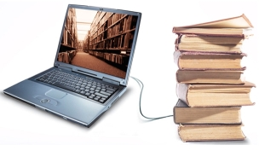
Un altro motivo per passare al mondo digitale è l'informazione.
Un tempo per cercare la più banale delle informazioni potevano volerci decine di telefonate e di lentissimi fax.
Oggi, grazie a Internet, con pochi clic si accede a un archivio potenzialmente infinito di notizie e documenti.
Incontri e riunioni? In caso di non poter viaggiare, non mancano programmi e applicazioni che permettono a chiunque di interagire in tempo reale ai quattro angoli del pianeta, guardandosi negli occhi e magari usufruendo di un traduttore simultaneo.
Più efficente e meno costoso?

Slide 17
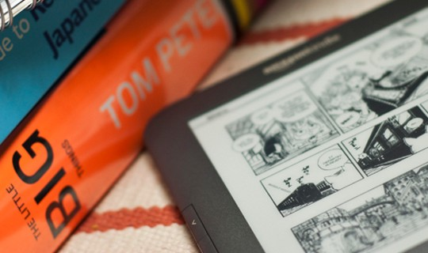
Ma i vantaggi del digitale non sono soltanto applicabili al campo lavorativo, anzi.
Se ben usati gli strumenti digitali stimolano e potenziano l’attività intellettiva e sono in grado di aiutare persone affette da varie patologie.
Un recente studio condotto dall’Harvard-Smithsonian Center ha dimostrato, per esempio, che gli e-readers, migliorano la velocità di lettura e di comprensione del testo dei bambini dislessici. E che dire degli ebook per non vedenti?

Slide 18

Parliamo di medicina?
L'innovazione dei modelli e dei processi di assistenza, fondata sull'uso della rete e delle nuove tecnologie, migliora il rapporto fra Sistema Sanitario, Medico e Paziente.
Come ad esempio applicazioni per la semplificazione dell’accesso alla diagnosi e alla terapia, l’uso di sistemi digitali e non cartacei, di immediata consultazione per l’archiviazione delle storie cliniche dei pazienti.
Consiglio per gli ippocondriaci:
Evitare le auto-diagnosi

Slide 19


Pericolo !!!
Negli ultimi 4 anni, gli attacchi al sistema sanitario sono triplicati e negli anni a venire saranno destinati ad essere più frequenti.
Infatti basti pensare che una sola cartella può valere dai 4 ai 60 dollari, e i criminali non ne rubano certo una o due. Inoltre si sono verificati casi di hackeraggio, che hanno messo fuori d'uso apparecchi sanitari come TAC, pacemaker.

Slide 20
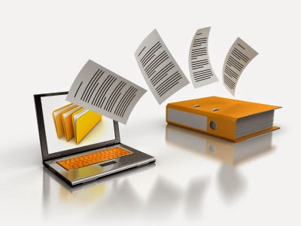
Il mondo è in continua evoluzione e il documento elettronico sempre più sovrasta il documento cartaceo.
MENO CARTA, PIU’ BIT

Slide 21
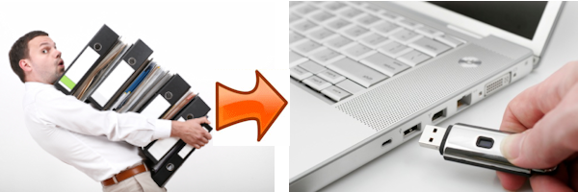
Aspetti sociali
Siamo veramente pronti per lavorare e vivere in assenza di documenti cartacei?
La cosiddetta “dematerializzazione” dei documenti non necessita solo di nuovi investimenti tecnologici ma richiede una diversa organizzazione dei
processi aziendali

Slide 22

Nascono nuove figure lavorative talvolta con uno stipendio sopra la media...
...ma forse in minor numero alle figure lavorative perse!

Slide 23

REtribuzione
Il trend occupazionale per le professioni digitali e in continuo aumento e crescono anche gli stipendi ma sono poche le figure richieste.

Slide 24
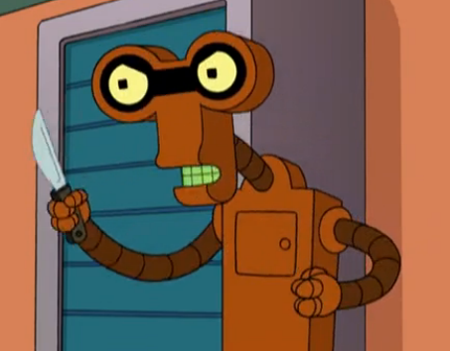
Il progresso tecnologico e la
digitalizzazione delle aziende ci minacciano?
Come detto le macchine e la tecnologia sono sempre più indispensabili, sia per utilizzo personale sia per occupazioni aziendali.
La tecnologia sta entrando a far parte della nostra quotidianità e minaccia i nostri posti di lavoro.

Slide 25
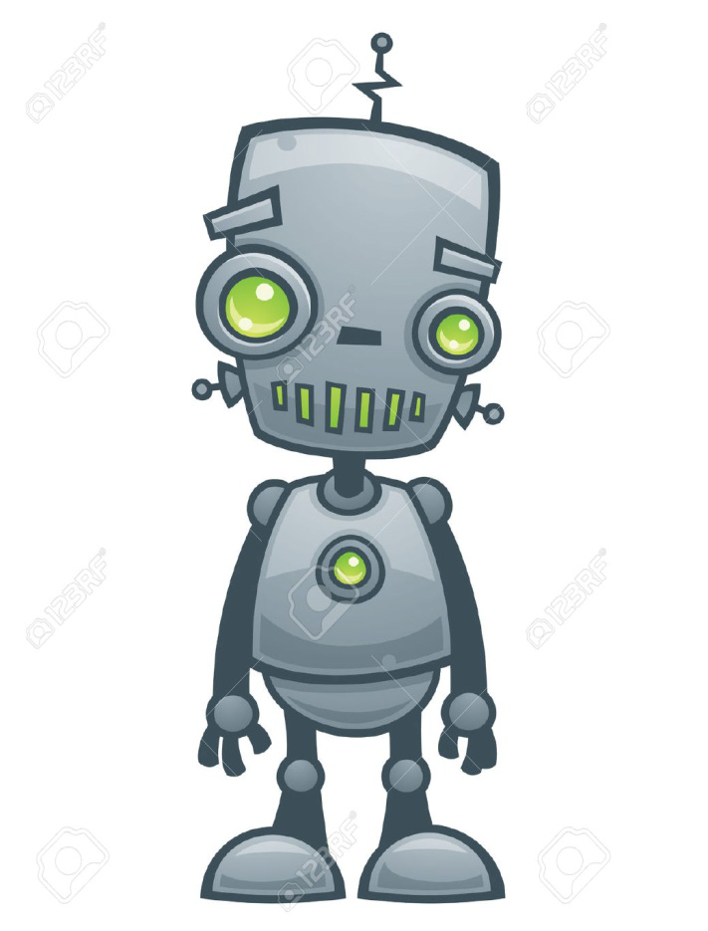
Quali sono i posti minacciati dal progresso tecnologico?
I numeri parlano chiaro sullo scenario del lavoro nel futuro: circa 750 professioni, corrispondenti al 45% di tutte quelle oggi in essere, possono essere svolte da robot attraverso tecnologie già esistenti. Di recente anche uno studio del forum economico mondiale aveva previsto che 5 milioni di persone sarebbero state a breve rimpiazzate sul lavoro da automi controllati da algoritmi. Ma non tutti i settori lavorativi, appunto, sono a rischio in egual misura.

Slide 26
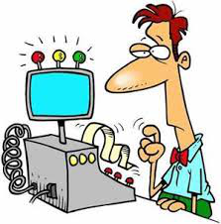
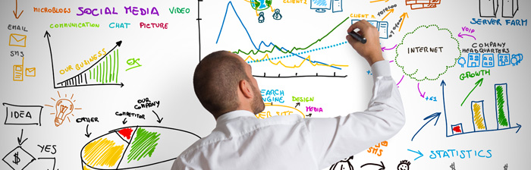
Ecco alcune delle professioni che stanno soffrendo maggiormente gli effetti del progresso tecnologico:
1) Cassieri ai caselli delle autostrade e nei supermercati: La tecnologia permette di pagare con sensori tipo Telepass nelle autostrade, o sventolando una carta di credito o un telefonino attrezzato nei negozi, mentre gli articoli acquistati vengono automaticamente registrati a debito.
2) Esperti di marketing: Le tecnologie non sostituiranno i “creativi”, ma i posti di lavoro in quel campo saranno di meno, dato che ci sono nuovi potenti strumenti informatici per la pubblicità che permettono di indirizzare il messaggio a gruppi mirati di consumatori.

Slide 27
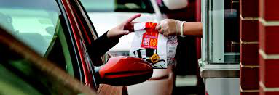
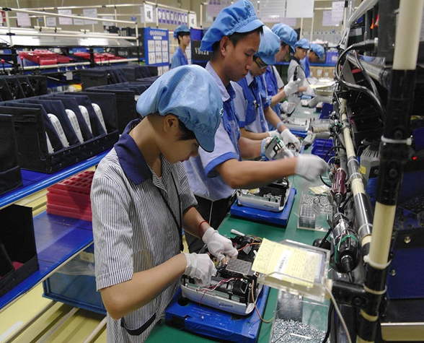
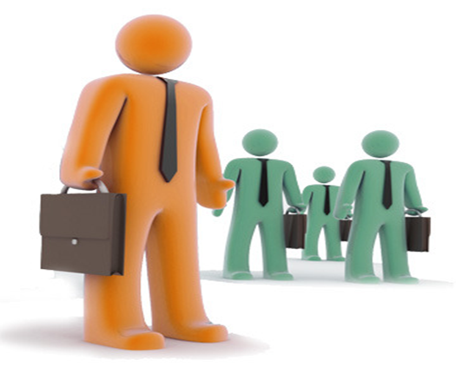
3) Sportelli per il servizio al consumatore: Saranno sempre di più gli sportelli dietro i quali c'è un robot.
4) Operai in fabbrica: L'automazione va avanti da anni, e si intensificherà. Arriva la “telerobotica” che aiuta il controllo a distanza di macchine ricreando sensazioni tattili che danno l’impressione di operare fisicamente sulla macchina stessa.
5) Intermediari finanziari: La tecnologia che è alla base del Bitcoin potrà essere utilizzata in applicazioni diverse, automatizzando molte transazioni nelle banche, nelle società di assicurazione e nella concessione di mutui.

Slide 28
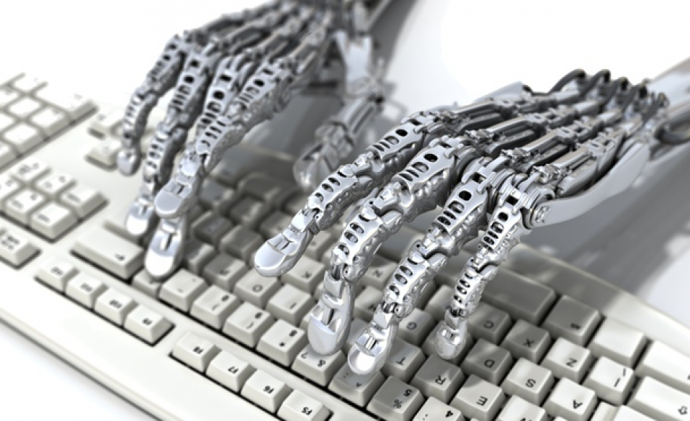


6) Giornalisti: Ci sono già degli algoritmi che permettono alle agenzie di stampa di mettere assieme dei pezzi e di collocarli sui siti di notizie senza interazione umana. Dei “giornalisti robot” già scrivono migliaia di articoli al trimestre per la Associated Press.
7) Avvocati: A parte le liti, tanti altri aspetti della professione potranno essere automatizzati (richieste di brevetti, testamenti, anche divorzi...).
8) Operatori telefonici: Le compagnie telefoniche, con la tendenza a sostituire il fisso con il mobile, potranno sostituire molte funzioni, come la contabilità e la manutenzione legate alla rete fissa. Allo stesso tempo, tuttavia, non bisogna disperare. La sostituzione di posti di lavoro con altri, di professioni con altre professioni, è andata sempre avanti. Il futuro sarà diverso, ma non necessariamente peggiore.

Slide 29
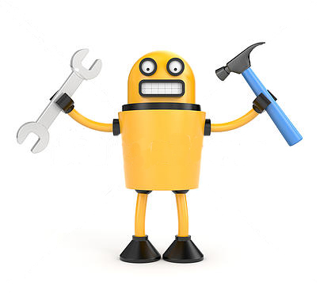
L'innovazione tecnologica è
un'opportunità o un pericolo per il lavoro?
Il progresso tecnologico è un fenomeno che oramai ha raggiunto una velocità di sviluppo smisurata.
I robot sono nati per svolgere attività dannose, ripetitive e ad alta precisione

Slide 30
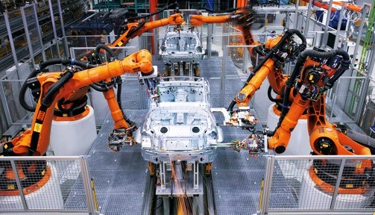
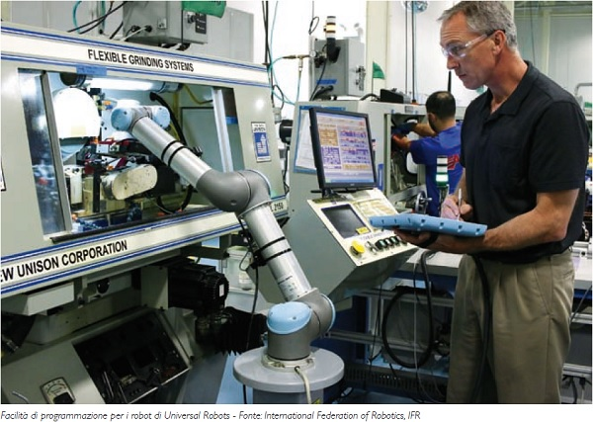
In molti paesi del mondo, specie in quelli in cui l'industria automobilistica è molto avanzata, i robot sono la principale forza lavoro.
Gli addetti si occupano per lo più della supervisione e della qualità.

Slide 31

Per cui si potrebbe pensare che lo sviluppo tecnologico sia destinato a dover creare una marea di disoccupati nel prossimo futuro.
In parte è così, ma non perché che le macchine ci "rubano il lavoro", ma bensì per il fatto che i paesi non si stanno adattando ai nuovi scenari tecnologici.
Molti paesi, tra cui l'Italia, guardano i sintomi e non alla malattia: non si riesce ad adattarsi alla velocità delle innovazioni tecnologiche

Slide 32
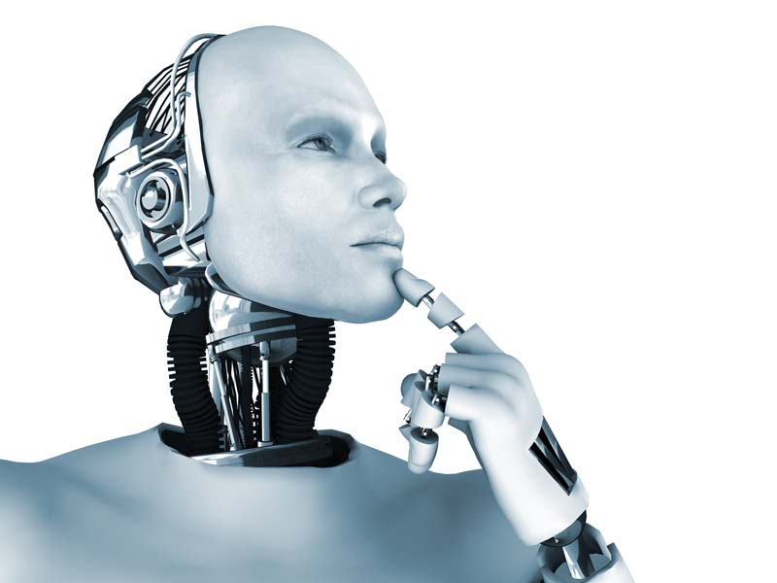
Di quale portata sarà la diffusione di utilizzo delle macchine e della tecnologia?
Potremmo mai immaginare un mondo dove le macchine si sostituiscono all'uomo?

Slide 33
UN MONDO UTOPICO?
Meccanizzazione e robotica sono opportunità per creare un ciclo produttivo efficiente, a patto che l'uomo cambi mentalità e anteponga alla propria natura istintiva e distruttrice il bene comune e lo sfruttamento al massimo delle risorse (limitate) presenti sul nostro Pianeta.

Slide 34
Società open-source
Dobbiamo abbandonare idee come i brevetti e il copyright per passare nell'arco di 20 anni a una società open source in cui l'accesso a ciò che ci serve per vivere è gratuito, libero e disponibile a tutti, non perché c'è un sistema centralizzato comunista, ma perché ognuno di noi, oppure ogni comunità, ha accesso alle risorse che servono per una vita dignitosa.

Slide 35
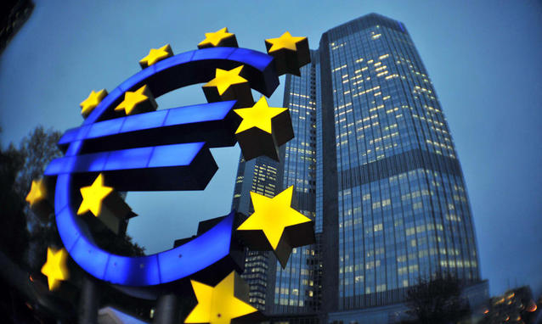
SIAMO DAVVERO PRONTI?
I Governi e i potenti del mondo altro non conoscono che numeri sul PIL e non danno davvero il via a una transizione verso un nuovo modo.

Slide 36
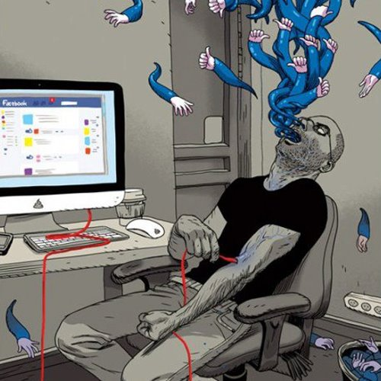
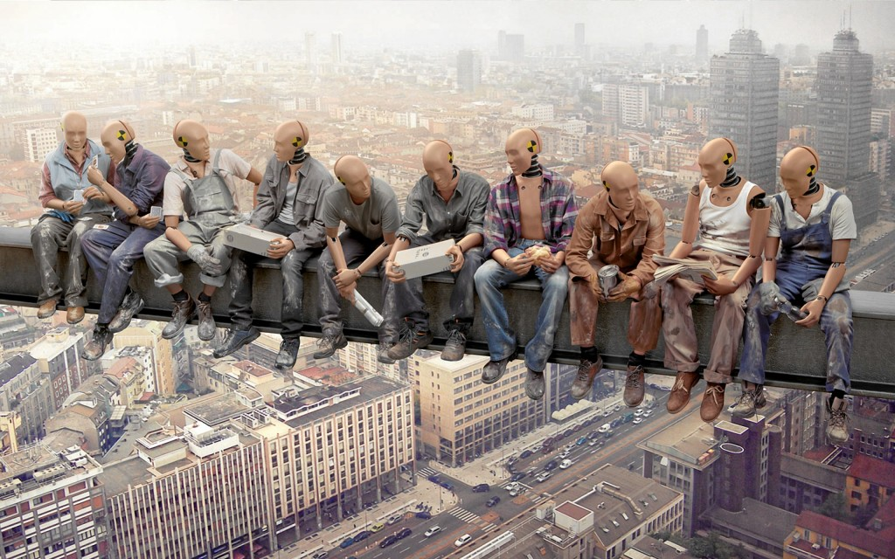
E il popolo?
Siamo sicuri che affidarci alle macchine porti davvero una crescita dal punto di vista culturale e sociale?

Slide 37
C’è una soluzione?
E' necessario creare nuove figure di lavoro, altamente specializzate, che possano sostituire quelle vecchie, le quali saranno rimpiazzate dalle macchine.
Se gli stati non investiranno sul capitale umano, formando e creando talenti, ci si ritroverà con gran numero di disoccupati che guarderanno lavorare i robot!

